Slide 1

🏆 PREMIO INNOVACIÓN FRENCH TECH BUENOS AIRES 2026 · CATEGORÍA 02: STARTUPS
ListeningLab
IA Generativa y Micro-Sincronización para Dominar la Comprensión Auditiva y la Fluidez Oral en Idiomas
Presentado por: Germán Pichardo · Fundador & Lead Developer
Plataforma en producción: listeninglab.ar | Octubre 2026 · Buenos Aires, Argentina

Slide 2
PREMIO INNOVACIÓN FRENCH TECH BUENOS AIRES 2026 · CATEGORÍA 02: STARTUPS
01 / 10
Introducción del Proyecto y Propósito Fundamental
DEFINICIÓN EN UNA FRASE:
“ListeningLab es la primera plataforma EdTech impulsada por IA que entrena el oído y la voz de estudiantes de idiomas utilizando contenido cultural nativo micro-sincronizado y tutoría conversacional en tiempo real.”
🚀 ETAPA ACTUAL
• MVP 100% Funcional en Producción: Activo y accesible en listeninglab.ar con arquitectura serverless.
• +120 Desafíos Calibrados: Catálogo en 6 idiomas (Francés, Inglés, Alemán, Italiano, Portugués, Hebreo).
• Tutoría Híbrida 50/50 Activa: Algoritmo de micro-sincronización LRC (±15ms) integrado con evaluación conversacional LlamaBot.
• Validación Institucional: Ensayado con colegios bilingües y docentes de idiomas.
🎯 MISIÓN Y VISIÓN
• Nuestra Misión: Cerrar la histórica brecha entre la gramática teórica y la comprensión del mundo real, democratizando el acceso a la práctica con hablantes nativos 24/7.
• Nuestra Visión: Convertir a ListeningLab en la infraestructura estándar de entrenamiento y evaluación auditiva-conversacional para colegios, universidades y centros de idiomas de Iberoamérica y Europa.
• Foco Pedagógico: Alineación rigurosa con el Marco Común Europeo (MCER / CEFR de A1 a C2).
👥 EL EQUIPO
• Germán Pichardo (Fundador): Arquitecto de software full-stack, especialista en IA aplicada y diseño de producto EdTech.
• Especialistas Lingüísticos: Red de profesores nativos en francés (DELF/DALF) e inglés curricular que validan contenidos y rúbricas.
• Diseño & Experiencia UX: Enfoque gamificado, accesible y optimizado para aula escolar y aprendizaje autónomo.
• Respaldo Tecnológico: Desarrollado sobre infraestructura Anycast de Google Cloud y Firebase.

Slide 3
PREMIO INNOVACIÓN FRENCH TECH BUENOS AIRES 2026 · CATEGORÍA 02: STARTUPS
02 / 10
El Problema Crítico y Alineación con ODS de la ONU
LA PARADOJA LINGÜÍSTICA EN AMÉRICA LATINA:
“8 de cada 10 estudiantes de idiomas aprueban exámenes de gramática escrita pero no comprenden a hablantes nativos ni logran articular una conversación fluida en situaciones reales.”
Fuente de diagnóstico: Informes de dominio lingüístico regional (EF EPI 2024 / Relevamientos de Colegios Bilingües y Alianza Francesa).
🔍 LA CAUSA RAÍZ
• Sobrecarga Docente Extrema: Un profesor con 150 alumnos en 5 divisiones no puede corregir 150 audios orales por semana.
• Materiales Desconectados: Audios de estudio lentos y artificiales que no preparan para la velocidad, acentos y jerga del mundo real.
• Fobia al Error Oral: Los alumnos temen hablar en clase frente a sus pares, bloqueando el desarrollo de la fluidez.
📘 ODS 4: EDUCACIÓN DE CALIDAD
• Tutoría Personalizada 24/7: Cada estudiante practica comprensión y habla a su propio ritmo sin límites de horario ni vergüenza.
• Evaluación Formativa Continua: LlamaBot entrega retroalimentación inmediata, destacando aciertos y enseñando conectores específicos.
• Alineación Curricular: Compatible con programas escolares oficiales y preparación de certificaciones internacionales.
🤝 ODS 10: REDUCCIÓN DE DESIGUALDADES
• Democratización de la Fluidez: Rompe la barrera económica que históricamente reservó la práctica con nativos a quienes pueden pagar tutores privados ($25-$50 USD/h).
• Inclusión Escolar: Lleva tecnología de punta a colegios públicos y privados por una fracción mínima del costo.
• Cero Brecha de Acceso: Funciona en cualquier navegador sin requerir hardware especializado ni computadoras de alta gama.

Slide 4
PREMIO INNOVACIÓN FRENCH TECH BUENOS AIRES 2026 · CATEGORÍA 02: STARTUPS
03 / 10
Cliente Objetivo y Mercado Potencial (TAM / SAM / SOM)
🎯 SEGMENTOS DE CLIENTE
B2B Institucional (Principal - 80% del negocio):
▸ Colegios primarios y secundarios bilingües con departamentos de idiomas.
▸ Redes de enseñanza de lenguas (Alianza Francesa, centros binacionales, academias).
▸ Universidades con profesorados y tecnicaturas en lenguas vivas.
▸ Propuesta B2B: Licencias escolares anuales con panel de analíticas para docentes.
B2C Estudiantes Autodidactas (20% del negocio):
▸ Estudiantes preparando exámenes internacionales (DELF/DALF en francés, Cambridge/TOEFL).
▸ Profesionales que necesitan desbloquear su fluidez oral para trabajar con el exterior.
▸ Propuesta B2C: Suscripción mensual con práctica conversacional ilimitada.
📊 TAMAÑO DEL MERCADO (TAM / SAM / SOM)
TAM · Total Addressable Market
$25.000 Millones USD
Mercado global de aprendizaje digital de idiomas (EdTech Languages). Crecimiento proyectado a una tasa interanual compuesta del 18.2% CAGR hasta 2030.
SAM · Serviceable Available Market
$3.500 Millones USD
Mercado de gasto en educación de idiomas y plataformas digitales en América Latina, impulsado por la demanda laboral internacional y bilingüismo.
SOM · Serviceable Obtainable Market
$40 Millones USD
Objetivo inicial en Argentina, Uruguay y Chile: Red de 2.500 colegios privados bilingües, profesorados y centros de idiomas como la Alianza Francesa.

Slide 5
PREMIO INNOVACIÓN FRENCH TECH BUENOS AIRES 2026 · CATEGORÍA 02: STARTUPS
04 / 10
Propuesta de Valor Diferencial e Innovación
ARQUITECTURA PEDAGÓGICA HÍBRIDA 50 / 50:
50% Comprensión Auditiva (Quiz LRC sincronizado) + 50% Expresión y Conversación (LlamaBot IA)
💡 INNOVACIÓN CLAVE
• Micro-Sincronización LRC (±15ms): Algoritmo propietario que sincroniza letras y discursos milimétricamente con audio y video real.
• Entrenamiento con Voces Nativas: Uso de canciones y videos culturales que acostumbran al oído a la cadencia y entonación real.
• Multimodalidad Fluida: Integración de voz nativa (TTS) adaptada al idioma meta y transcripción continua por voz (STT).
🛡️ DIFÍCIL DE REPLICAR
• Calibración CEFR Estricta: Nivelación real A1-C2 con parámetros específicos por idioma (no una simple traducción literal).
• Rúbricas Anti-Alucinación: El tutor IA evalúa coherencia, vocabulario y concordancia sin inventar correcciones absurdas.
• Generador de Desafíos en 60s: Herramienta con IA para que cualquier docente cree un examen interactivo completo a partir de un video de YouTube.
⚠️ RIESGO Y MITIGACIÓN
• Riesgo Crítico: Dependencia de proveedores externos de IA (latencia, costos de tokens o caídas de APIs de LLMs).
• Estrategia de Mitigación: Arquitectura Multi-Proveedor híbrida (Google Gemini + Meta Llama 3) con failover automático.
• Fallbacks Heurísticos Locales: Preguntas y validaciones locales precargadas en cliente que aseguran operatividad incluso ante cortes de red.
• Costo Marginal $0: Caché de autogeneración en cabecera para reutilizar prompts sin quemar tokens.

Slide 6
PREMIO INNOVACIÓN FRENCH TECH BUENOS AIRES 2026 · CATEGORÍA 02: STARTUPS
05 / 10
Impacto Pedagógico e Indicadores Clave
-90%
TIEMPO DOCENTE
Ahorro de hasta 12 horas semanales por profesor en corrección manual de audios y tareas orales.
94%
RETENCIÓN Y ENGAGEMENT
Finalización activa de desafíos frente al 15% promedio de cursos virtuales estáticos.
87%
CONFIANZA ORAL
Alumnos que reportan mayor seguridad para interactuar con nativos tras 4 semanas.
< 400ms
LATENCIA EN TIEMPO REAL
Interacción conversacional fluida sin esperas con retroalimentación instantánea.
🎓 VALIDACIÓN PEDAGÓGICA Y DOCENTE
• Eliminación de la Ansiedad de Exposición: El estudiante practica hablar a solas con LlamaBot antes de exponerse frente a la clase, superando la fobia al error.
• Devolución Formativa sin Castigo: La IA pondera el esfuerzo expresivo y sugiere conectores más ricos ('Bien que le décor soit brillant...') en lugar de limitarse a poner un número rojo.
• Libro de Calificaciones Automático: El docente visualiza de un vistazo la comprensión auditiva y la soltura oral de toda la cohorte.
⚡ EFICIENCIA TECNOLÓGICA Y COSTOS
• Costo Marginal Cercano a $0: Arquitectura 100% Serverless en Firebase Cloud Functions que no genera costos ociosos de servidores.
• Consumo Inteligente de Tokens: Generación en background con persistencia Firestore: cada pregunta IA se calcula una sola vez y se sirve a miles de alumnos.
• Escalabilidad Horizontal Inmediata: Capacidad técnica probada para atender picos de 10.000 alumnos simultáneos sin degradación de velocidad.

Slide 7
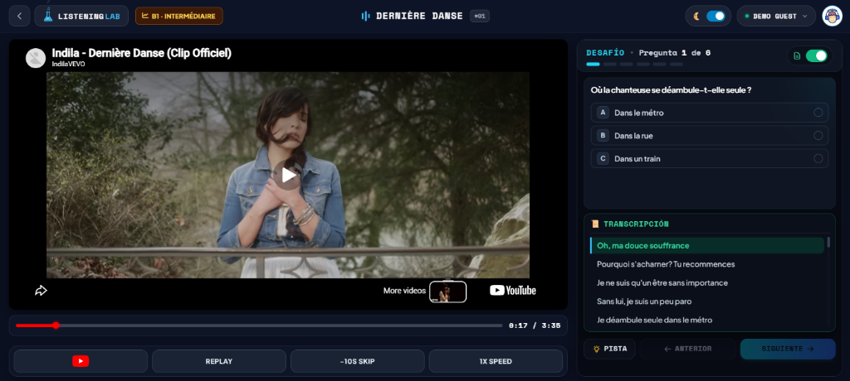
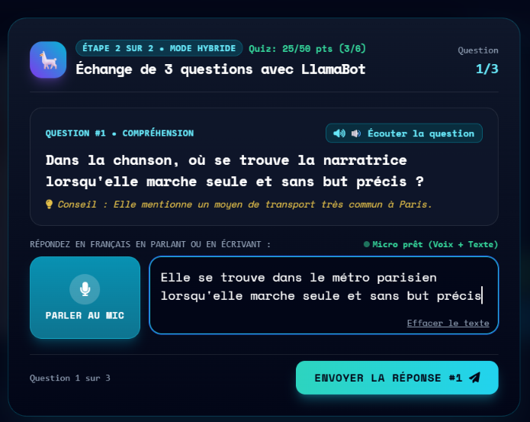
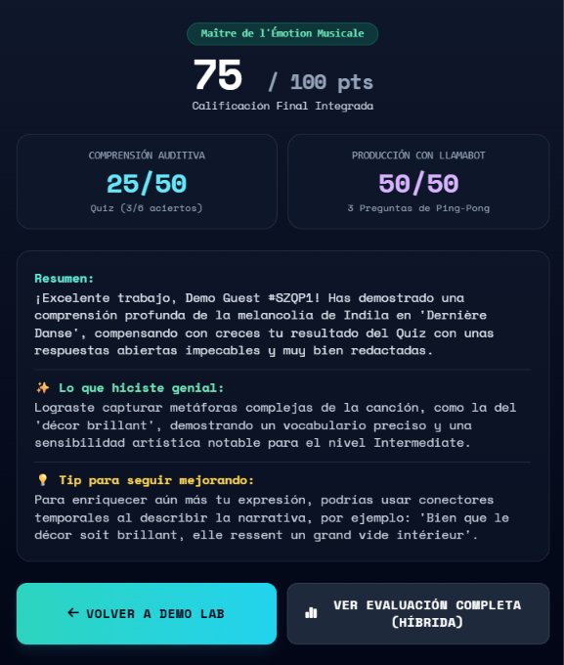
PREMIO INNOVACIÓN FRENCH TECH BUENOS AIRES 2026 · CATEGORÍA 02: STARTUPS
06 / 10
Prototipo Funcional: Experiencia en Francés (Indila - Dernière Danse)
FASE 1 · COMPRENSIÓN AUDITIVA
Letra LRC Sincronizada + Quiz B1 Intermédiaire
• Reproductor de YouTube embebido con autostop.
• Subtítulos dinámicos que se iluminan al cantar.
• Preguntas contextuales de escucha activa.
FASE 2 · DIÁLOGO CON LLAMABOT
Ping-Pong de 3 Preguntas en Francés (Voz + Texto)
• Preguntas generadas por IA adaptadas al nivel B1.
• El alumno responde con micrófono o teclado en francés.
• Síntesis TTS y reconocimiento STT integrado.
FASE 3 · EVALUACIÓN FORMATIVA
Calificación Híbrida 75/100 PTS + Feedback
• Ponderación: 25/50 pts Quiz + 50/50 pts Expresión.
• Diagnóstico constructivo en español claro.
• Tips pedagógicos específicos para mejorar en francés.

Slide 8
PREMIO INNOVACIÓN FRENCH TECH BUENOS AIRES 2026 · CATEGORÍA 02: STARTUPS
07 / 10
Modelo de Negocio y Viabilidad Financiera
🏫 B2B INSTITUCIONAL (CORE - 80%)
• Licencia Anual por Alumno: $15 a $25 USD / alumno / año para colegios e institutos.
• Panel del Docente Incluido: Gradebook centralizado, seguimiento de tareas y analíticas grupales en tiempo real.
• Creador de Exámenes con IA: Los docentes generan desafíos personalizados de cualquier video en 60 segundos.
• Ciclo de Venta y Retención: Contratos escolares anuales renovables con una tasa de retención proyectada del 85%.
• Facilidad de Cobro: Facturación B2B formalizada para instituciones de Argentina y el exterior.
👤 B2C FREEMIUM (20%)
• Nivel Gratuito (Freemium): Acceso a desafíos semanales rotativos para captación orgánica y viralización boca a boca.
• Suscripción Pro Mensual: $9.99 USD / mes para práctica conversacional ilimitada con LlamaBot y catálogo completo.
• Público Objetivo B2C: Adultos, profesionales y estudiantes preparing DELF/DALF, KET, PET, FCE, CAE, TOEFL.
• Canal de Conversión: Usuarios que descubren la herramienta en la web y deciden adquirir el plan individual.
📈 VIABILIDAD Y ESCALABILIDAD
• Costo por Alumno Activo: Aprox. $0.02 USD / mes en Firebase y LLM thanks to serverless and persistent caching.
• Margen Bruto Proyectado: Superior al 82%, permitiendo reinversión constante en producto y ventas.
• LTV / CAC Estimado: Relación proyectada de 4.2x para ventas institucionales B2B.
• Escalabilidad Global Inmediata: Al utilizar contenido nativo público de YouTube y CDNs Anycast, no hay costos de hosting de video propios.

Slide 9
PREMIO INNOVACIÓN FRENCH TECH BUENOS AIRES 2026 · CATEGORÍA 02: STARTUPS
08 / 10
Uso del Premio y Sinergia Estratégica con French Tech
🇫🇷 CATÁLOGO FRANCOFONÍA (40%)
• Alianza con Docentes Francófonos: Curaduría pedagógica intensiva con profesores de la Alianza Francesa y colegios francófonos.
• Alineación con Exámenes DELF/DALF: Construcción de 100 nuevos desafíos calibrados para los niveles A1, A2, B1, B2, C1 y C2 oficial.
• Riqueza Cultural y Lingüística: Inclusión de música contemporánea, cine francés, reportajes de RFI y discursos institucionales de Francia.
⚡ FONÉTICA E IA LIVE (35%)
• Modelos Gemini Live API: Conversación bidireccional continua por voz en francés con latencia sub-segundo sin pulsar botones.
• Diagnóstico Fonético Especializado: Detección precisa de fonemas críticos del francés (vocales nasales, 'u' vs 'ou', liaison y entonación).
• Panel Analítico para Profesores: Reportes automáticos de evolución fonética y sintáctica por estudiante.
🌐 RED FRENCH TECH (25%)
• Inserción en la Comunidad French Tech: Aprovechar la red de mentores, fondos y empresas franco-argentinas de innovación.
• Prospección y Validación Regional: Validación del modelo en institutos franceses de Argentina, Uruguay, Chile y Brasil.
• Puente a Europa (Francia): Preparación para el desembarco de ListeningLab en centros de enseñanza de lenguas en Francia para estudiantes extranjeros.

Slide 10
PREMIO INNOVACIÓN FRENCH TECH BUENOS AIRES 2026 · CATEGORÍA 02: STARTUPS
09 / 10
Hoja de Ruta Estratégica (Roadmap 2026 - 2027)
FASE 1 · Q1-Q2 2026
Validación & Francés
• Lanzamiento oficial de los módulos de Francés e Italiano en producción.
• Piloto validado con 15 colegios bilingües y centros de idiomas en Argentina.
• Calibración de las rúbricas pedagógicas híbridas 50/50.
• Presentación y sinergia con el ecosistema French Tech.
FASE 2 · Q3 2026
Integración B2B LMS
• Conectores oficiales para Google Classroom, Moodle y Microsoft Teams.
• Lanzamiento del Generador de Desafíos con IA para profesores.
• Alianzas institucionales formales con sedes de la Alianza Francesa.
• Primeros 25 colegios bajo suscripción anual B2B.
FASE 3 · Q4 2026
Mobile & Fonética
• Lanzamiento de las Apps móviles nativas para iOS y Android.
• Módulo de análisis fonético y retroalimentación de acento en tiempo real.
• Alcanzar 50 colegios activos y más de 15.000 estudiantes en la plataforma.
FASE 4 · 2027
Expansión Global
• Desembarco comercial en Brasil (Portugués) y México.
• Prospección de mercado en Francia para academias FLE (Français Langue Étrangère).
• Ronda semilla para acelerar la fuerza de ventas internacional.

Slide 11
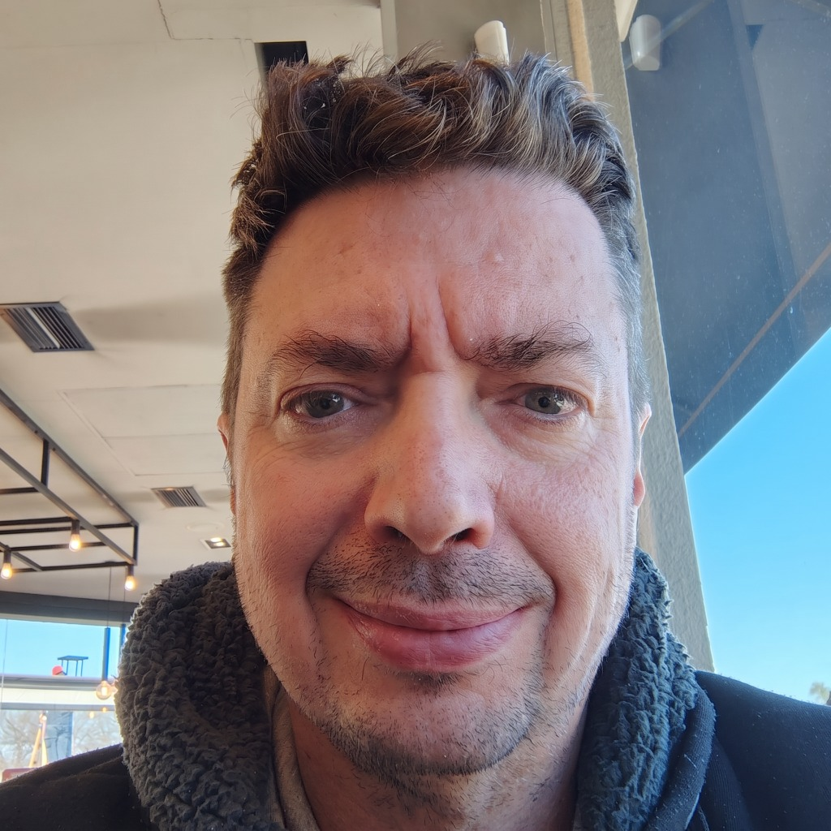
PREMIO INNOVACIÓN FRENCH TECH BUENOS AIRES 2026 · CATEGORÍA 02: STARTUPS
10 / 10
Equipo Fundador y Roles
GERMÁN PICHARDO
Fundador & Lead Developer · Arquitecto de Producto EdTech
RED PEDAGÓGICA Y ASESORES
• Docentes Francófonos y Lingüistas: Profesores nativos y evaluadores DELF/DALF que supervisan la coherencia curricular y la naturalidad del francés.
• Docentes de Inglés Cambridge: Validadores del estándar CEFR (A1 a C2) y adaptabilidad en programas escolares bilingües.
• Especialistas en Adquisición de Segundas Lenguas: Alineación continua con métodos comunicativos directos y reducción de la ansiedad de exposición oral.
CANALES DE CONTACTO DIRECTO
▸ Sitio Web Oficial: listeninglab.ar
▸ Plataforma Demo: listening-challenges.web.app
▸ Ubicación: Buenos Aires, Argentina · Ecosistema French Tech
▸ Contacto Fundador: Germán Pichardo
• Perfil Técnico: Especialista en desarrollo web moderno, audio digital interactivo e integración de Inteligencia Artificial Generativa.
• Visión de Producto: Creador integral del algoritmo de micro-sincronización y de la suite pedagógica de ListeningLab.
• Compromiso Educativo: Dedicación full-time al desarrollo de herramientas que transforman la enseñanza de lenguas en escuelas y universidades de Iberoamérica.

Slide 12
“El futuro del aprendizaje de idiomas no está en memorizar reglas, sino en conectar con la voz real del mundo.”
ListeningLab
Muchas gracias al Jurado y Comité Evaluador del Premio Innovación French Tech Buenos Aires 2026.
Pruebe la experiencia interactiva en vivo ahora: listeninglab.ar

